Slide 1
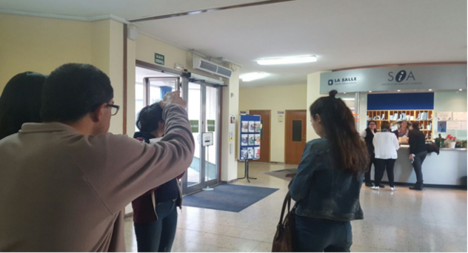

Slide 2
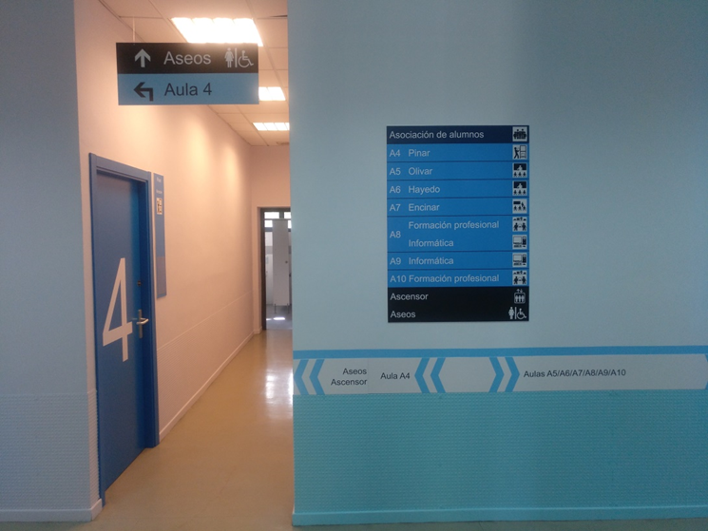
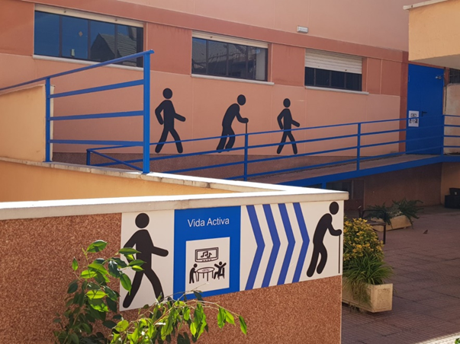
INTRODUCCIÓN
“La accesibilidad cognitiva en el hábitat” es una línea de trabajo dentro de la accesibilidad cognitiva, enmarcada en la accesibilidad universal.
Busca diseñar espacios accesibles o en su caso, adaptar los existentes teniendo a la persona como centro y al sistema espacial de apoyos como contexto.
Se modela en base a conceptos de funcionamiento humano y conceptos espaciales, como sistemas entrelazados a través de complejas relaciones a las que, afortunadamente, se les ha podido encontrar solución.

Slide 3
PRESENTACIÓN
¿Es necesaria o importante la accesibilidad cognitiva en el hábitat?
SI: SEGURIDAD, AUTONOMÍA, ES EL HÁBITAT COMO MEDIADOR PARA LA INCLUSIÓN.
¿Resultados?
Modificar entornos y edificios mejorando las condiciones de calidad de vida: autonomía personal.
Debería modelarse con el diseño, desde el inicio del proyecto en escuelas de Arquitectura y de Diseño.
O como se ha hecho en la investigación: con edificios existentes realizando ajustes y comprobaciones para hacer adaptaciones finales teniendo en cuenta la participación de los evaluadores.

Slide 4
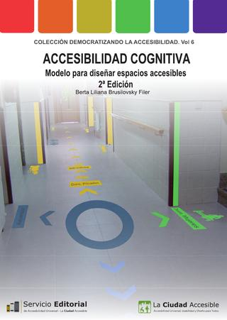
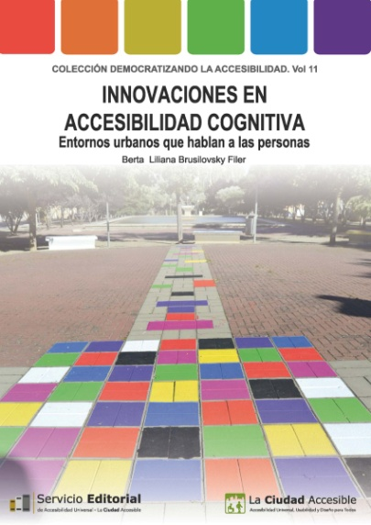
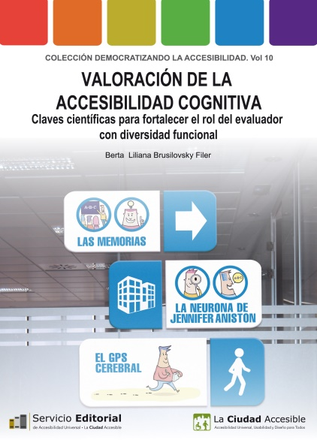
ORIGEN:MODELO DE DISEÑO
Modelo y metodología inclusiva con técnicos acompañados por las personas con discapacidad intelectual de Afanias.
Objetivo: Seguridad espacial cognitiva: condición del diseño que permitiría que se ratifiquen los requisitos DALCO.

Slide 5
Y ASÍ SE LLEGA A ESPACIO FÁCIL
NACE DE LA CONJUNCIÓN:
DEL MODELO Y LA METODOLOGÍA INCLUSIVA,
DE LA MANO DE LOS EVALUADORES DE AFANIAS,
CON LA IMPLICACIÓN DEL CENTRO SUPERIOR DE ESTUDIOS CSEU LA SALLE,
DE LA RSC DE LA FUNDACIÓN VÍA CÉLERE.
ACOMPAÑA EL CSIC:
OBJETIVOS 2017: INVESTIGACIÓN
VALIDAR LOS 20 INDICADORES DEL MODELO
EVALUACIONES PRE DE EDIFICIOS CON PERSONAS CON DISCAPACIDAD
HACER AJUSTES: OBRAS
VALIDACIONES POST CON PERSONAS CON DISCAPACIDAD

Slide 6
ACCIONES
Investigación científica
Análisis de los resultados y conclusiones
Resultados
EVALUACIÓN “POST”
Ajustes de los edificios tras las propuestas de los evaluadores
EVALUACIÓN “PRE”
Grupos de trabajo interdisciplinares y Selección de Participantes
De los Principios y componentes de diseño derivan los indicadores de la investigación
Principios y componentes de diseño del Modelo para diseñar espacios accesibles. Espectro cognitivo.

Slide 7
METODOLOGÍA
Investigación científica
La Seguridad Espacial Cognitiva (SEC) es Aquella condición del diseño de entornos y edificios que a través de la ruptura del efecto laberinto y de la creación de un sistema espacial de apoyos permite que se ratifiquen los requisitos DALCO. (Brusilovsky B, 2015, p. 284).
Inseguridad Espacial Cognitiva
IEC
Seguridad Espacial Cognitiva
SEC
Menos Accesibilidad Cognitiva
Más Accesibilidad Cognitiva
Se ha constatado si un espacio es Cognitivamente Accesible teniendo en cuenta tanto las características del diseño como el efecto que éstas producen en las personas participantes
INFORMACIÓN DEL ESPACIO Y DE LA PERSONA

Slide 8
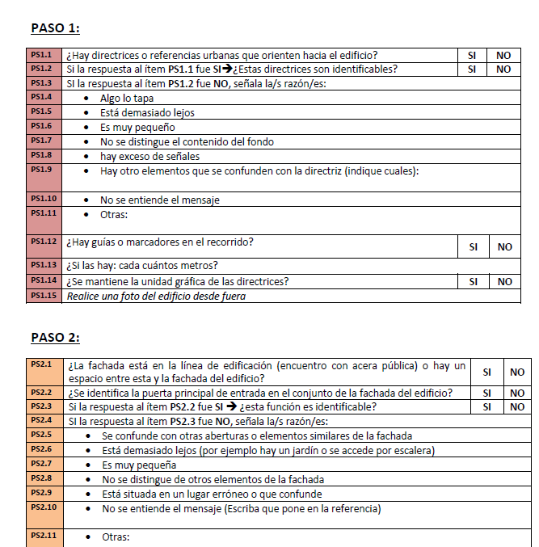
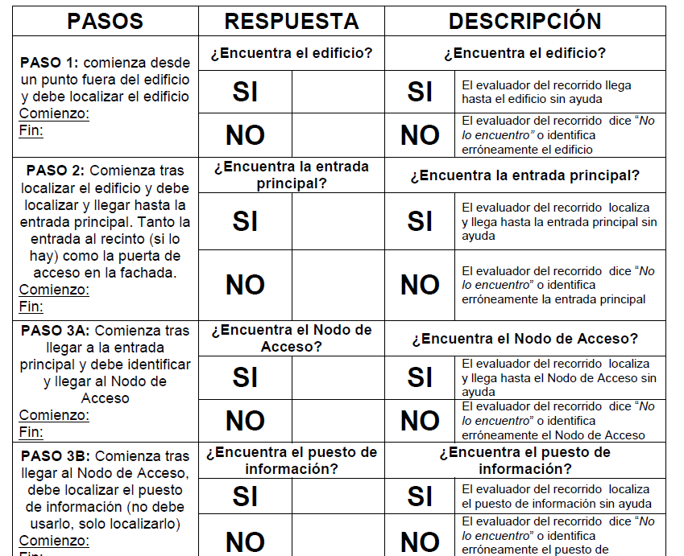
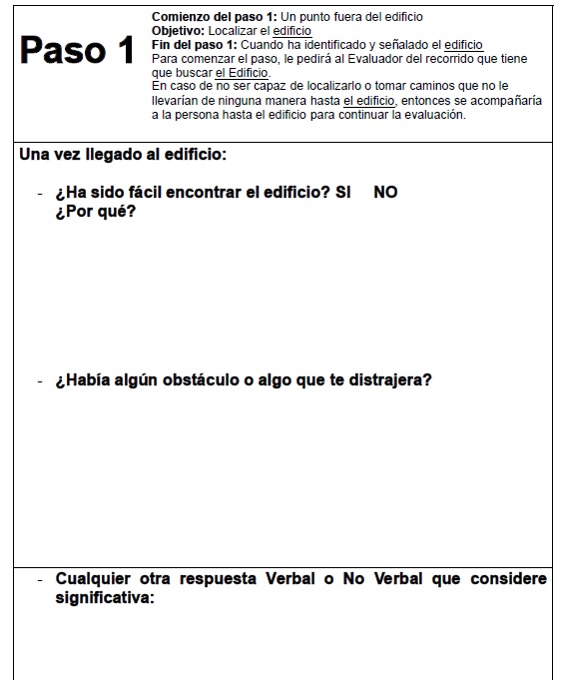
METODOLOGÍA
Investigación científica
Para poder recoger la información del ESPACIO y de la persona se han usado 3 instrumentos de registro
Registro de Evaluación del espacio
Cumplimentado por el Evaluador del Espacio (arquitecto)
Tiene el Objetivo de recoger las características de diseño del espacio
Registro Cuantitativo de la Respuesta del Evaluador del Recorrido
Cumplimentado por la persona de apoyo 1 (Alumno de Magisterio o Terapia Ocupacional)
Tiene como objetivo recoger información cuantitativa del Evaluador del Recorrido (persona con Discapacidad Intelectual)
Registro Cualitativo de la Respuesta del Evaluador del Recorrido
Cumplimentado por la persona de apoyo 2 (Alumno de Magisterio o Terapia Ocupacional)
Tiene como objetivo recoger información cualitativa del Evaluador del Recorrido (persona con

Slide 9
RESULTADOS
Investigación científica
Información de todos los indicadores (Tanto de evaluaciones PRE como POST) de cada uno de los grupos de evaluación en dos valores:
Valor Presencia: informa si un indicador está presente en el diseño del edificio
Valor Función: informa si ese elemento de diseño cumple la función de orientar
Se obtiene un único valor global de cada uno de los indicadores para cada edificio
PRE: Situación del edificio antes de los ajustes
POST: Situación del edificio tras los ajustes derivados de las evaluaciones pre

Slide 10
RESULTADOS
Investigación científica
C.S.E.U. LA SALLE
AFANIAS CANILLEJAS

Slide 11
A MODO DE CONCLUSIONES
Investigación científica
EL DISEÑO DE LOS AJUSTES, TENIENDO EN CUENTA LOS INDICADORES DE ACCESIBILIDAD COGNITIVA, AUMENTA LA SEGURIDAD ESPACIAL COGNITIVA (SEC).
LOS INDICADORES UTILIZADOS EN LAS INTERVENCIONES SE HAN ADAPTADO TOMANDO COMO BASE LAS EXPERIENCIAS DE LOS USUARIOS.
LOS INDICADORES DERIVADOS DEL MODELO PARA DISEÑAR ESPACIOS ACCESIBLES. ESPECTRO COGNITIVO HAN SIDO VALIDADOS, PUESTO QUE LOS AJUSTES Y ADAPTACIONES POSTERIORES EN LOS EDIFICIOS HAN MEJORADO LAS EXPERIENCIAS DE LOS USUARIOS:

Slide 12
BREVE RECORRIDO: LOS INDICADORES DEL MODELO

Slide 13
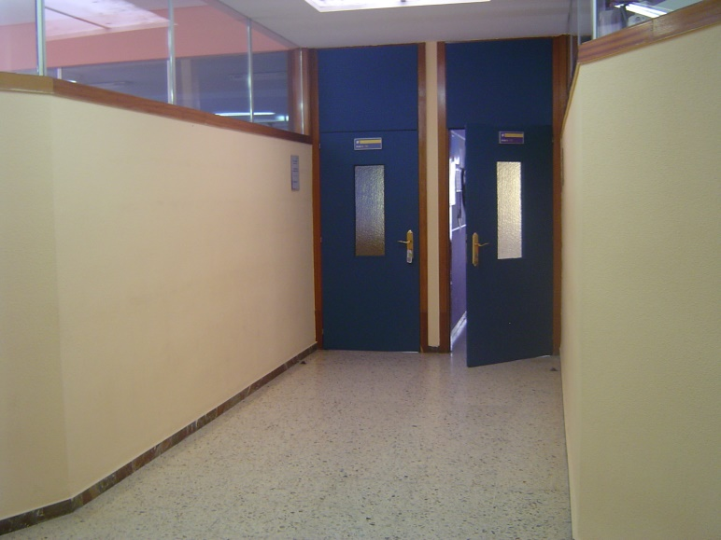
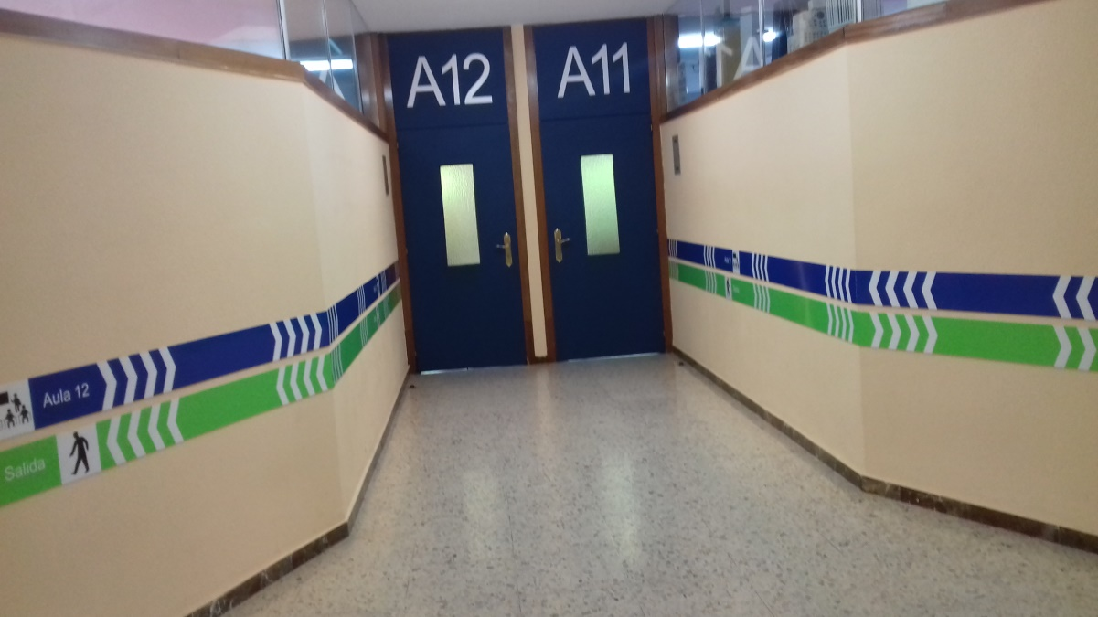
MODELO DE DISEÑO
SE HACEN EVALUACIONES
PRE DE LOS INDICADORES
Y
EVALUACIONES POST DE LOS INDICADORES

Slide 14
13.Multimodales
10. Señales
14.Origen & Destino
11. Guías
15.Unidad gráfica
REFERENCIAS
CIRCUITOS ACCESIBLES
12. Contrastes
16. Semántica Comprensible
ENTORNOS /EDIFICIOS
1. Semántica clara
INDICADORES
DE ACCESIBILIDAD
COGNITIVA
2.Reconocimiento de la fachada
CENTROS FOCALES
7.Recibir e Informar
3. Reconocimiento del acceso
8.Orientar
4. Reconocimiento de la puerta
9. Direccionar
ZONIFICACIÓN
5.Organización funcional
6.Facilitar atención

Slide 15
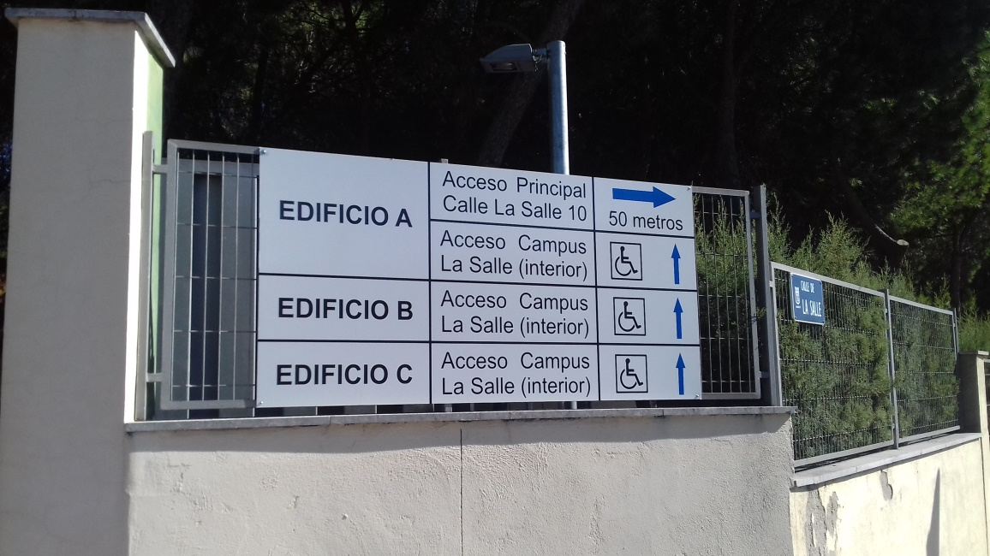
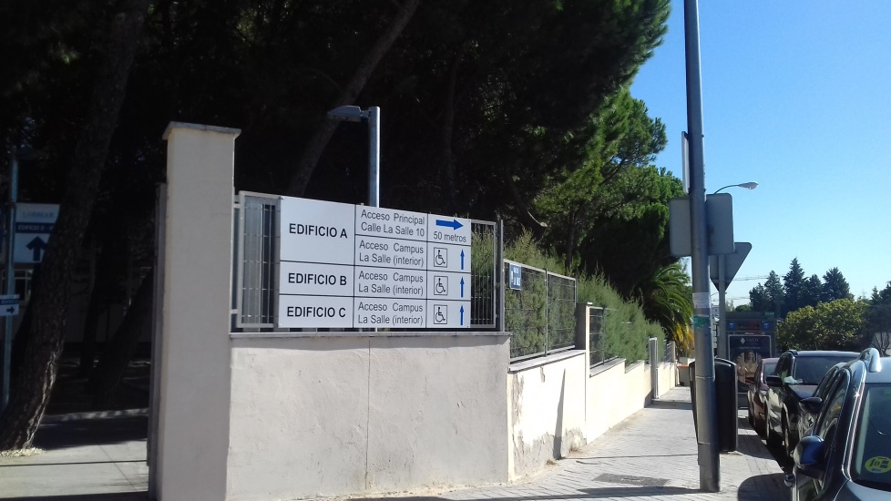
RECONOCIMIENTO DEL EDIFICIO
Localización: Identificación a distancia

Slide 16
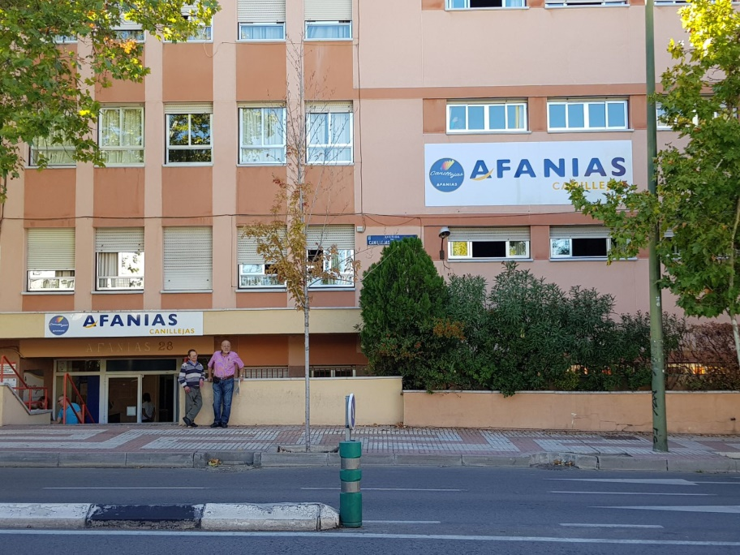
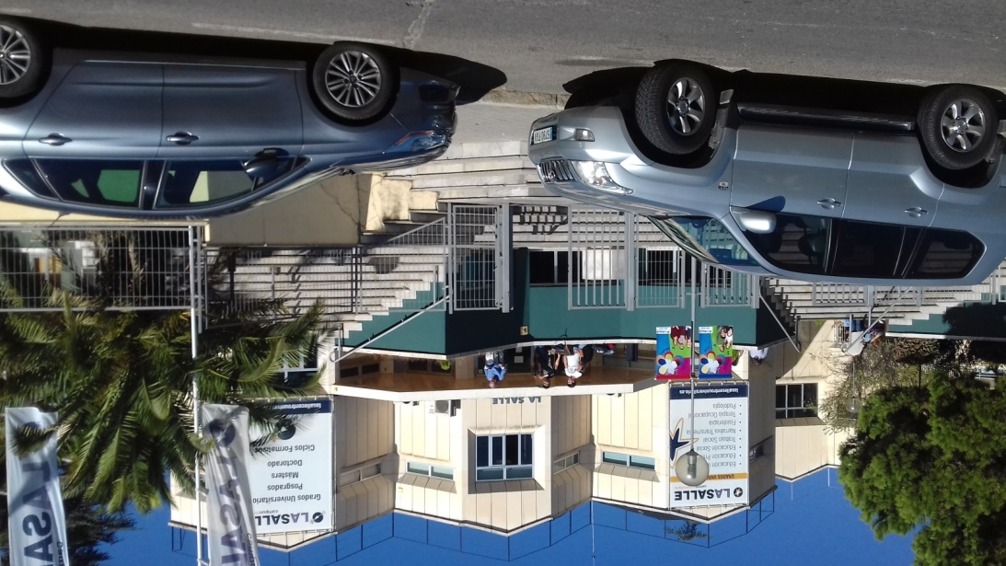
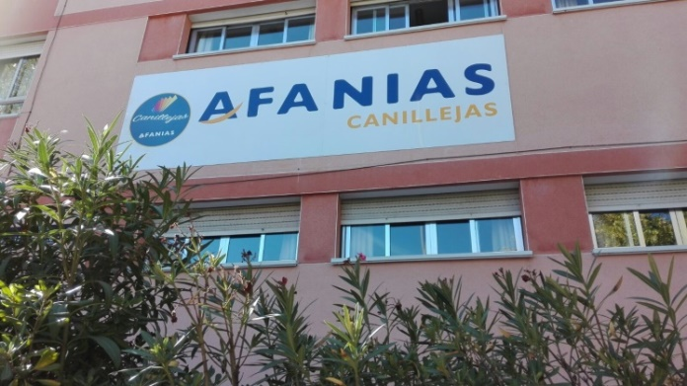
IDENTIFICIÓN DEL ACCESO PRINCIPAL
RECONOCIMIENTO (edificio)

Slide 17
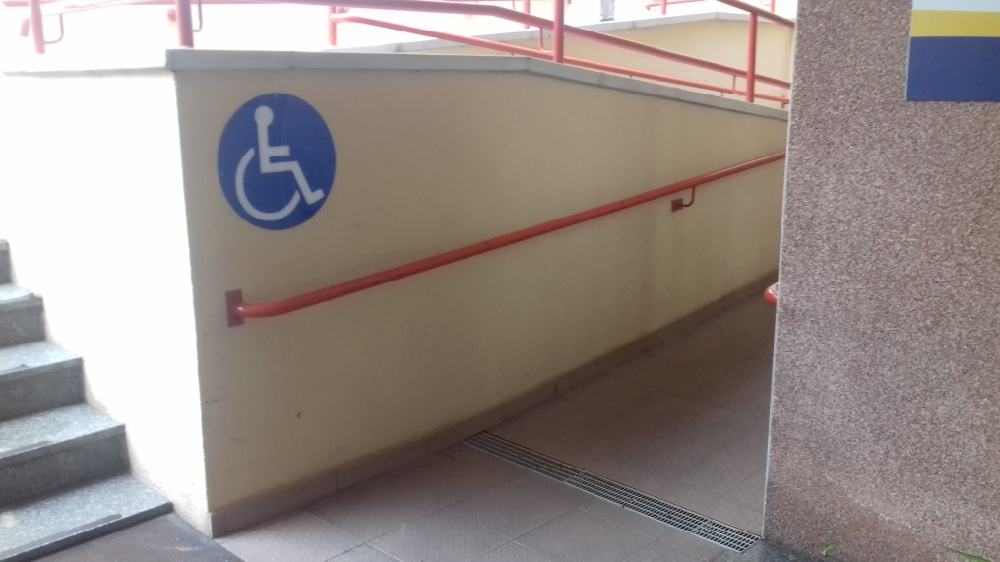
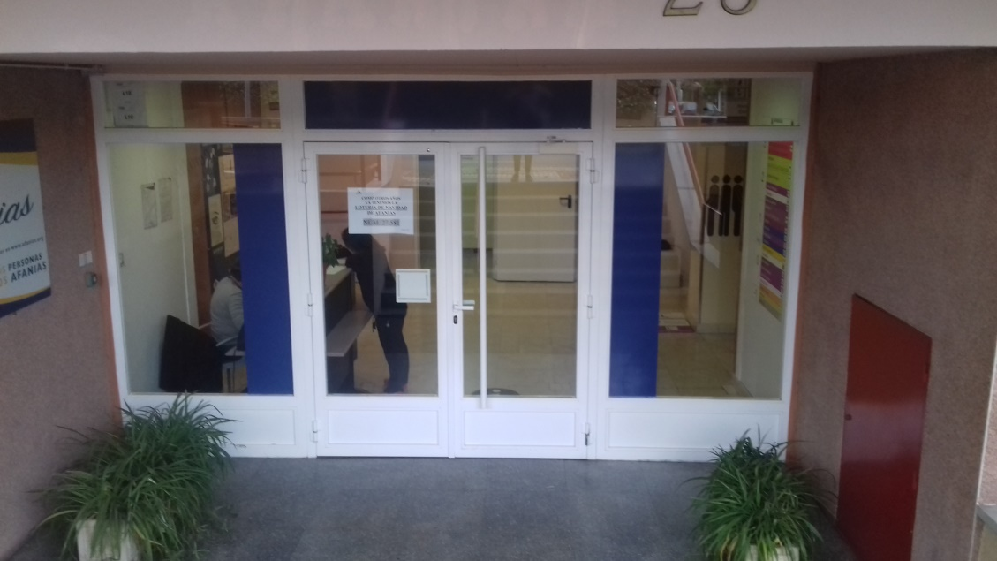
IDENTIFICIÓN DEL ACCESO PRINCIPAL

Slide 18
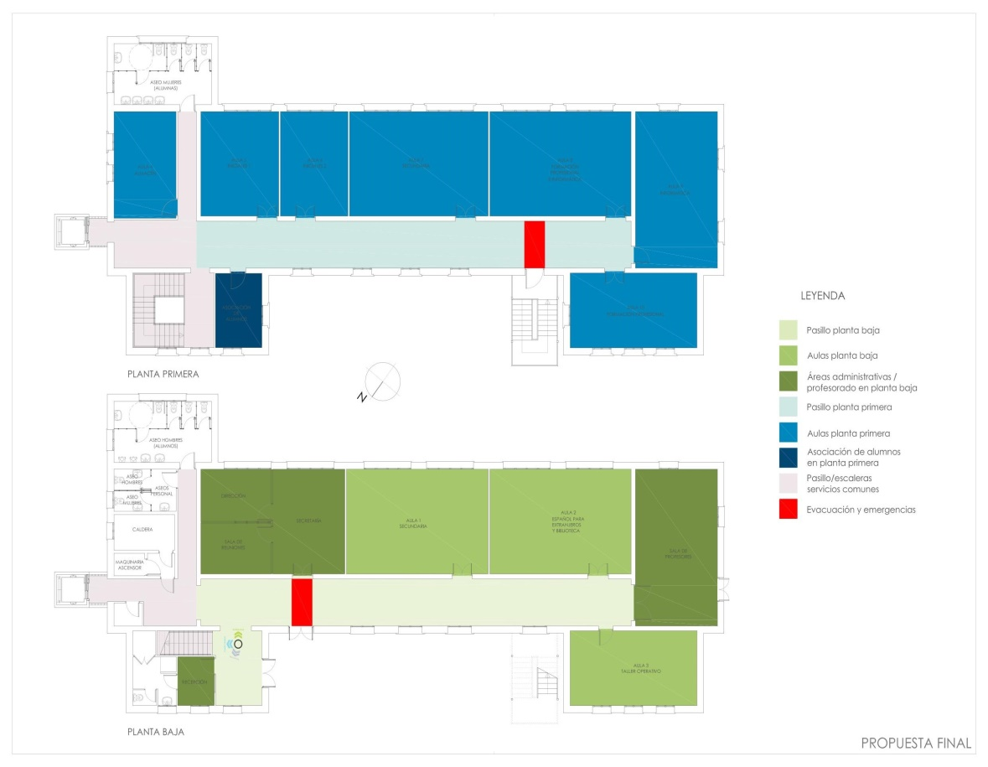
ORGANIZACIÓN FUNCIONAL

Slide 19
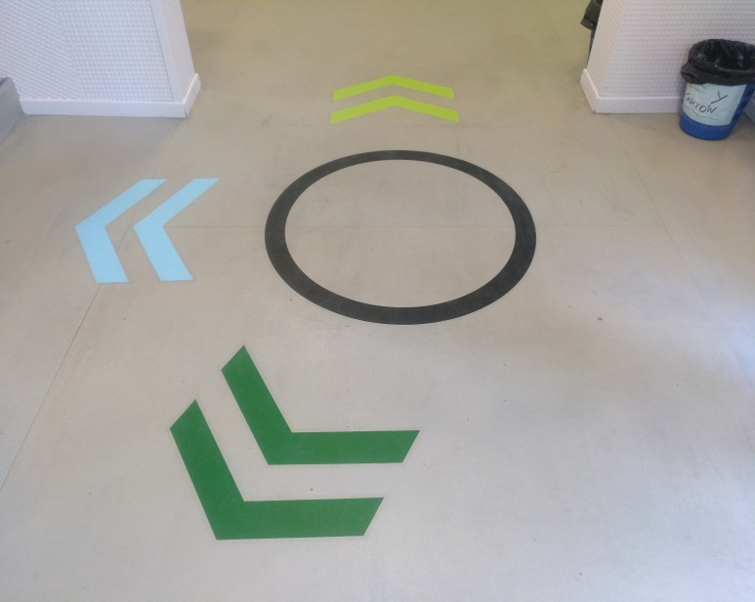
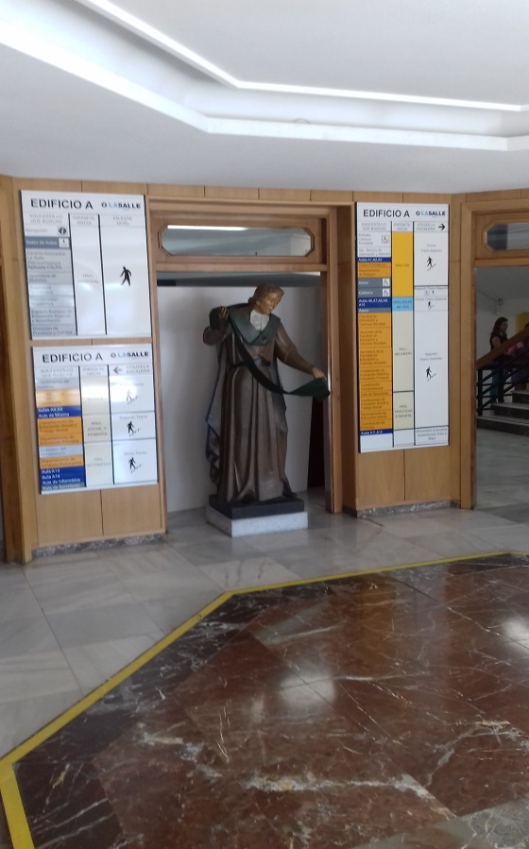
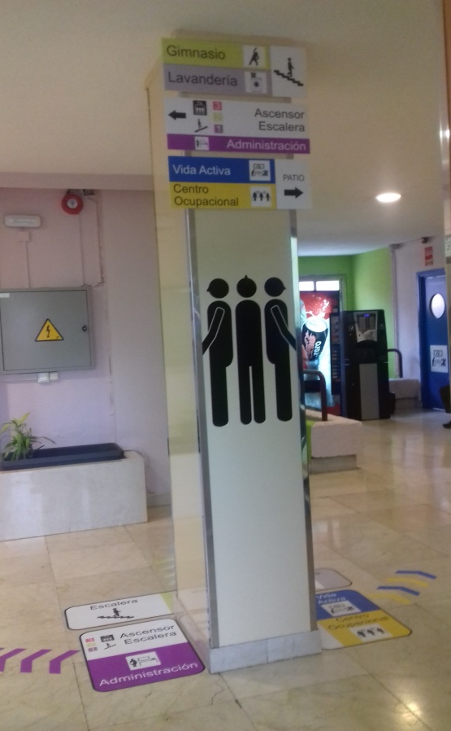
NODOS CENTRO FOCAL DE ACCESO
RECIBE Y ACOGE
INFORMA
DIRIGE-DIRECCIONA

Slide 20
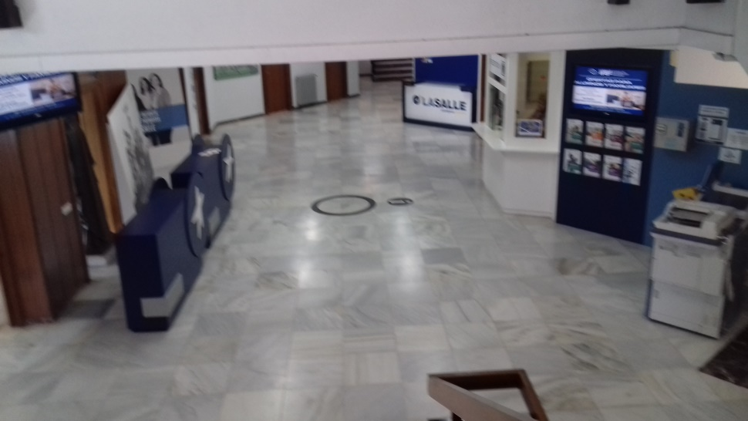
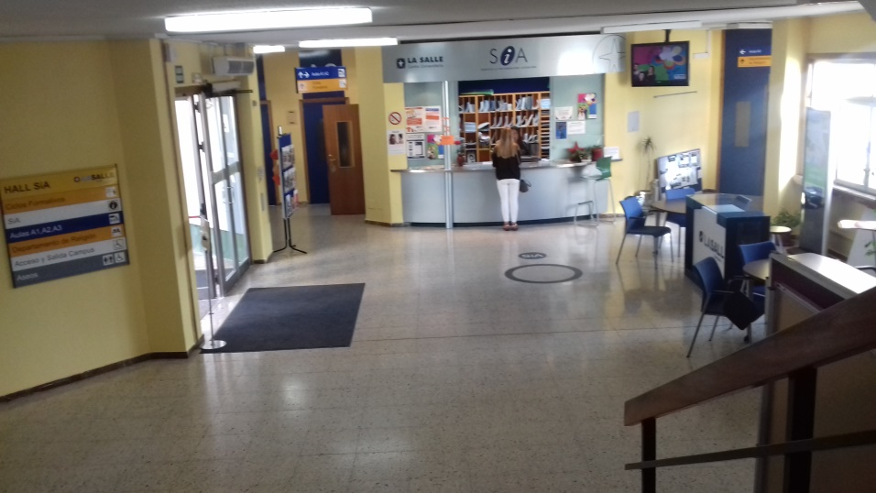
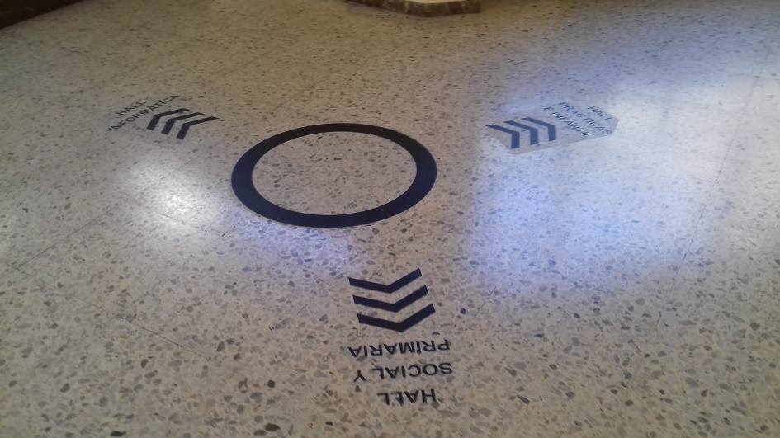
CENTROS FOCALES EN SECUENCIA

Slide 21
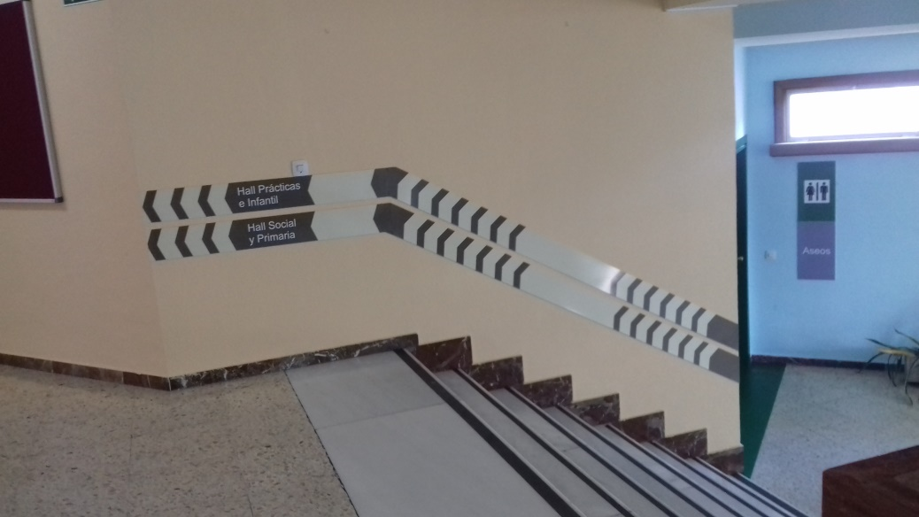
CIRCUITOS ACCESIBLES CON UMBRALES
CON REFERENCIAS O DISTANCIAS

Slide 22
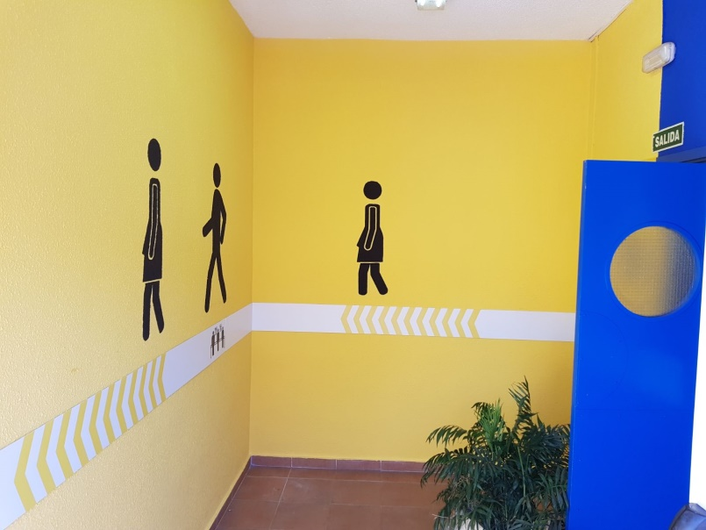
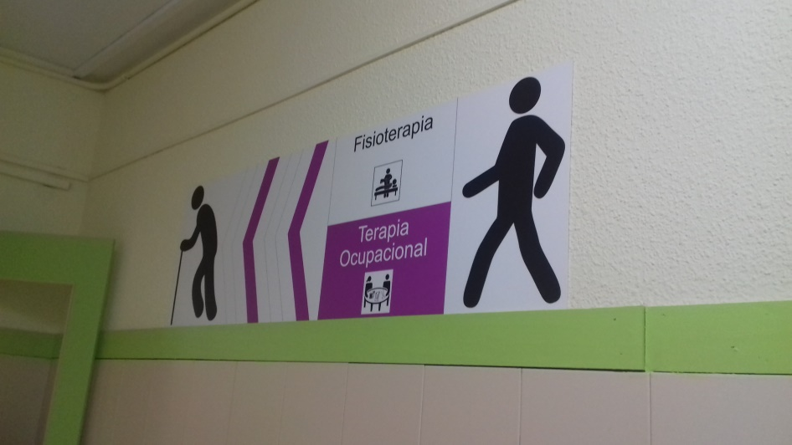
CIRCUITOS ACCESIBLES CON GUÍAS DE CONTINUIDAD

Slide 23
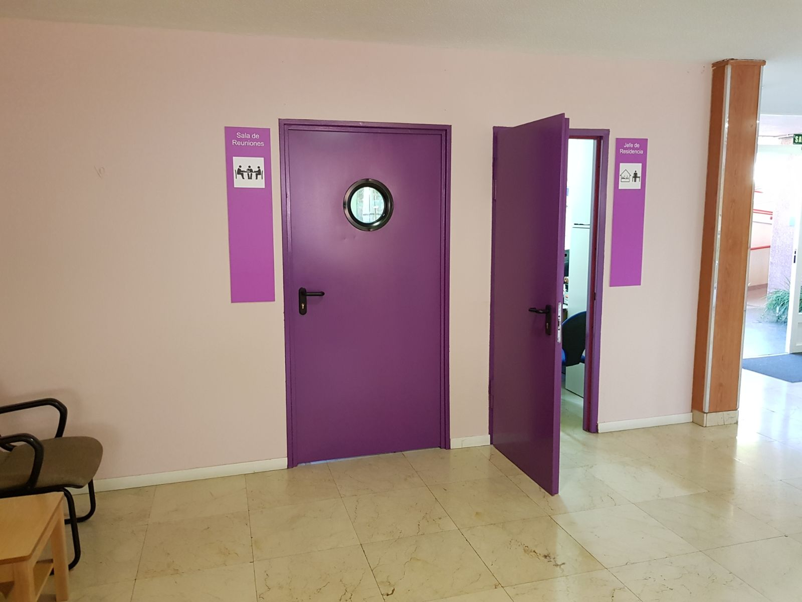
CIRCUITOS ACCESIBLES CON CONTRASTES. FORMAS - FUNCIONES

Slide 24
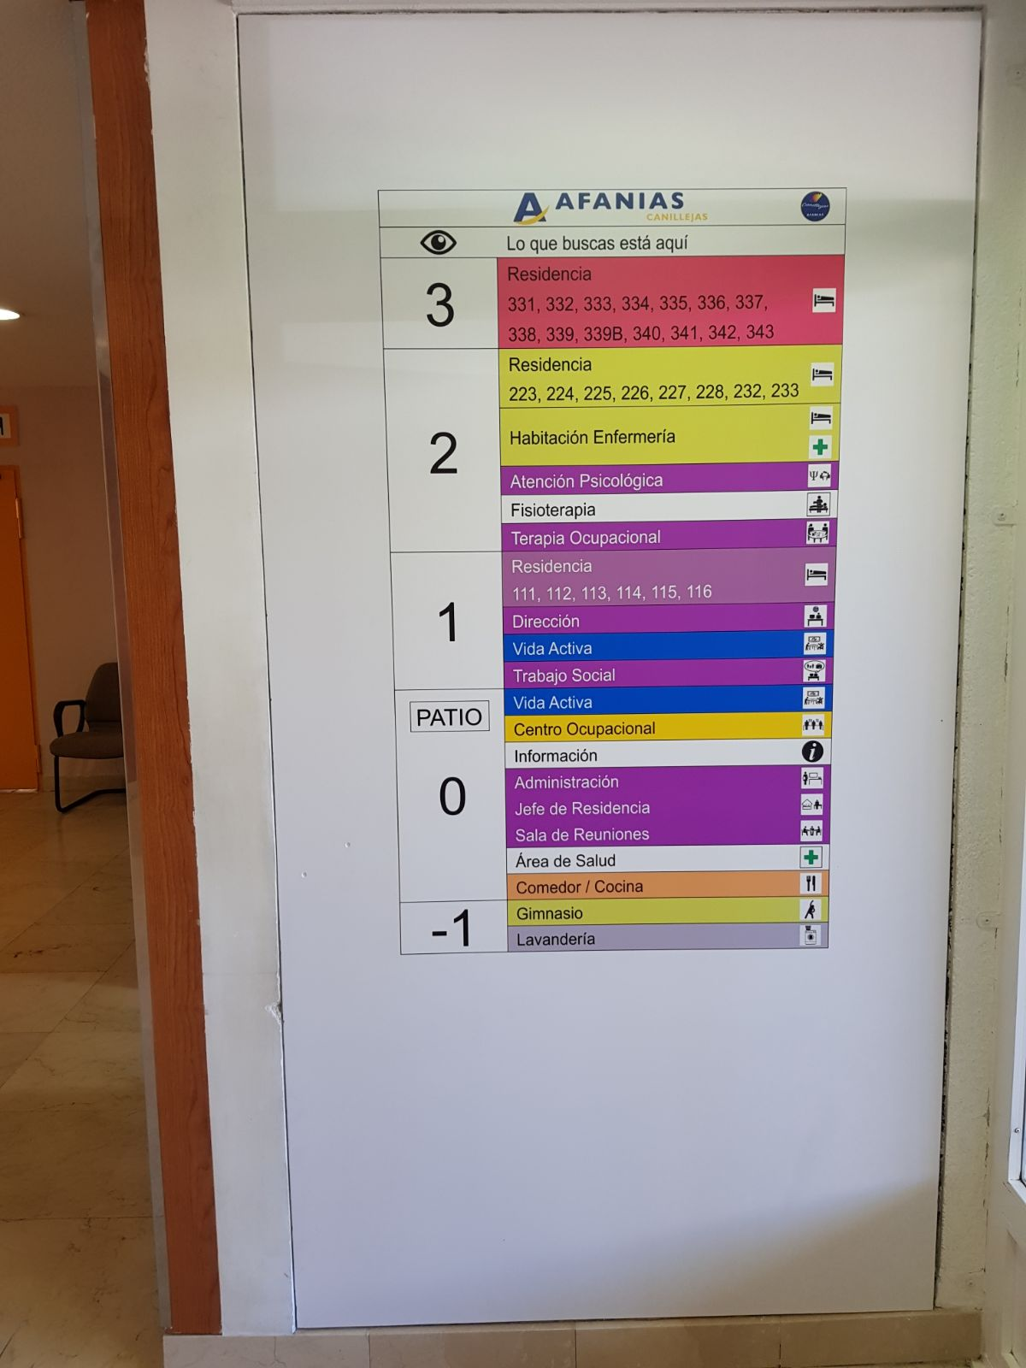
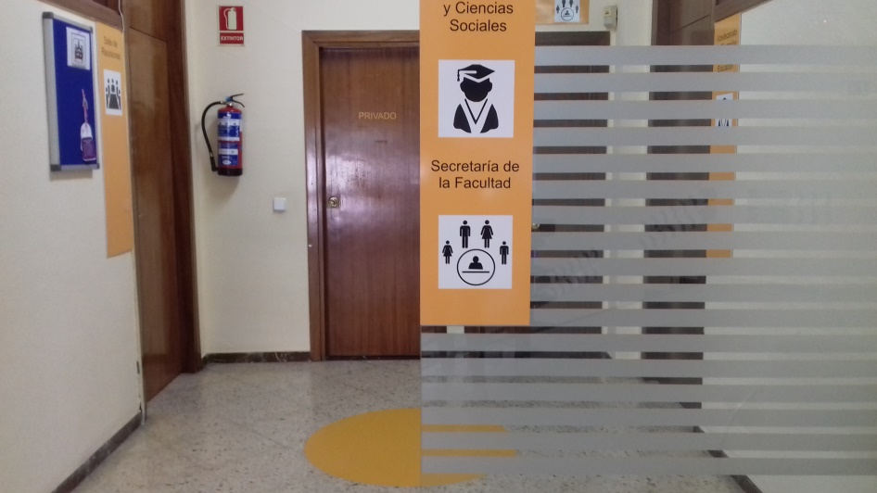
REFERENCIAS MULTIMODALES

Slide 25
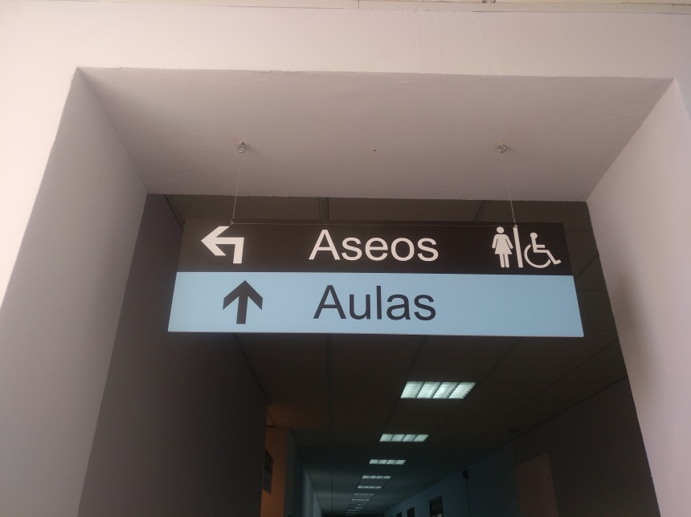
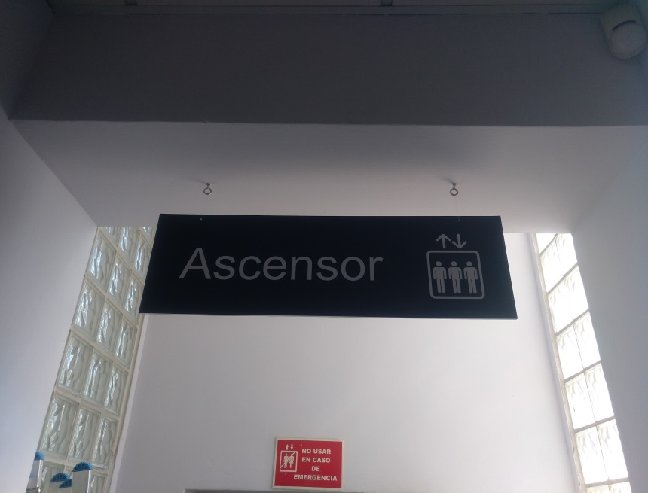
ORIGEN-DESTINO -ORIGEN
SINAPSIS

Slide 26
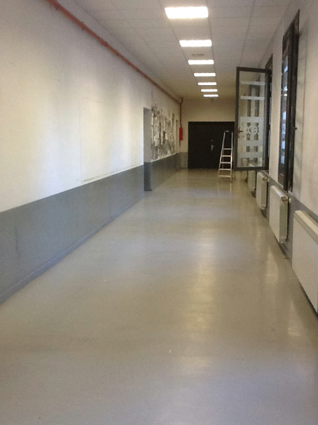
EDIFICIO CON AJUSTES: ACCESIBLE

Slide 27
FINALES DE 2017
SE PODRÁ PRESENTAR EL PRIMER INDICE DE ACCESIBILIDAD COGNITIVA PONDERADO CON LOS RESULTADOS DE LA INVESTIGACIÓN

